Slide 1
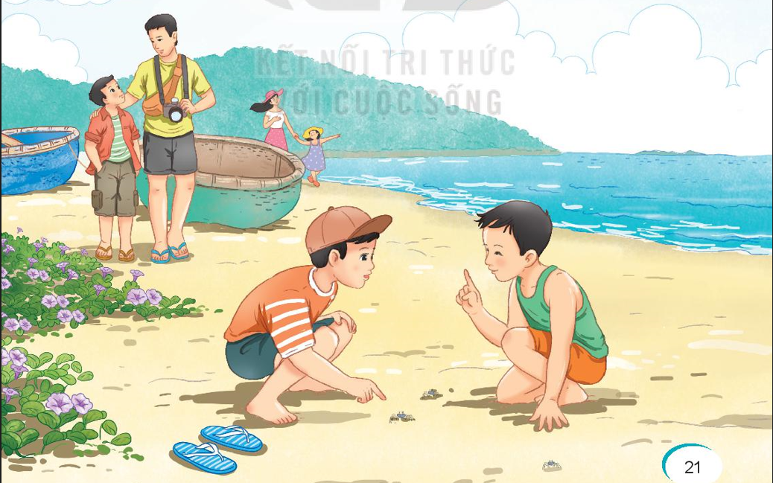

Slide 2
Luyện đọc câu
A! Biển! Biển đây rồi. Thích quá!
Ôi! Biển rộng quá, xanh quá, chẳng nhìn thấy bờ bên kia đâu.

Slide 3
Tìm những câu thể hiện cảm xúc của Thắng khi lần đầu tiên thấy biển ?
+ A! Biển! Biển đây rồi. Thích quá!
+ Thắng reo toáng lên, vượt qua bố và anh Thái chạy ào ra bãi cát.
+ Cậu đứng ngây ra nhìn biển.

Slide 4
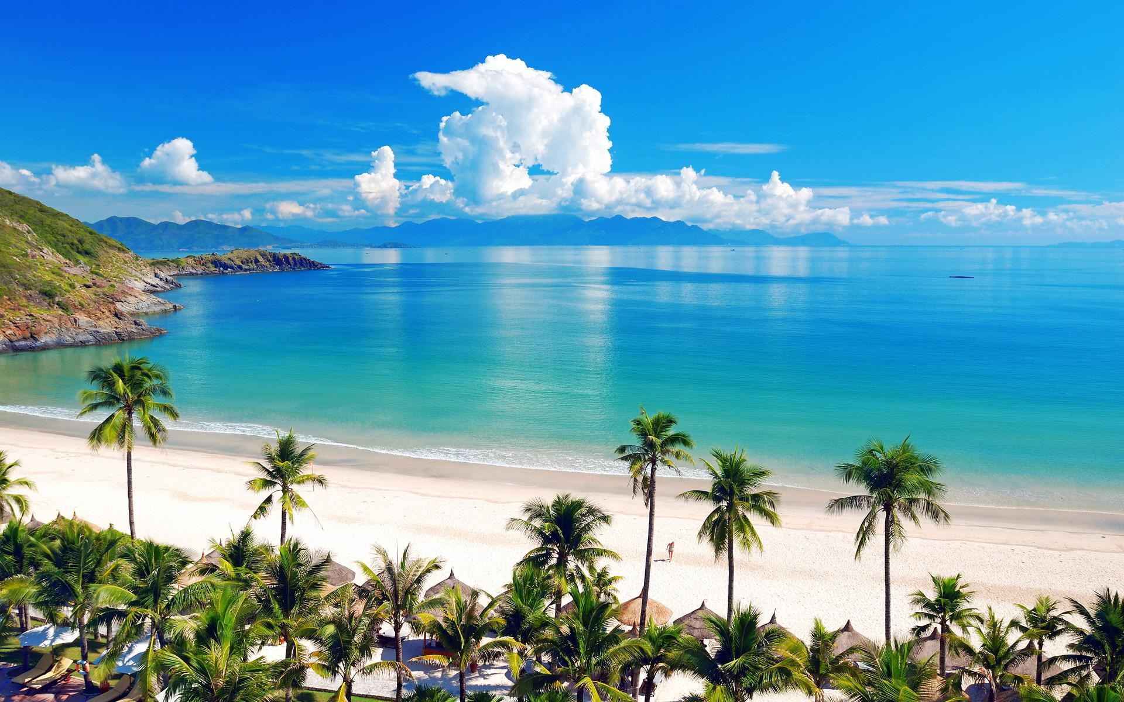
2. Biển hiện ra như thế nào trước mắt Thắng?
Biển hiện ra trước mắt Thắng rất rộng, rất xanh, chẳng nhìn thấy bờ bên kia đâu.

Slide 5
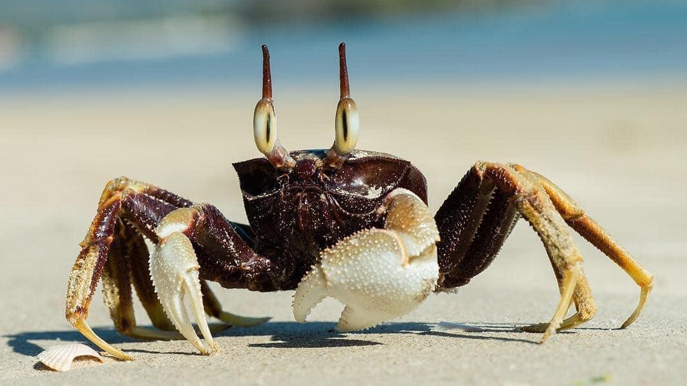
3. Thắng đã chú ý đến con vật gì trên bãi biển ?
Thắng chú ý đến một con vật bé tẹo, rất lạ, chưa nhìn thấy bao giờ; chỉ cần đi đến gần là nó chạy biến vào hang.
Con còng gió:
loài vật sống ở biển, giống cua nhưng nhỏ hơn, chạy rất nhanh.

Slide 6
Thảo luận nhóm đôi
4. Đóng vai Thắng, giới thiệu về Hải ?

Slide 7
5. Theo em, cuộc gặp gỡ giữa Thắng và Hải hứa hẹn những điều gì thú vị tiếp theo ?
Có thể thấy những điều thú vị tiếp theo là:
Hải có thể dẫn Thắng đi tham quan cảnh đẹp ở Quy Nhơn, đi đá bóng, đi tắm biển,...
Cũng có thể, Thắng và Hải sẽ trao đổi địa chỉ để viết thư thăm hỏi nhau.
Có thể Hải sẽ mời Thắng về nhà chơi,...

Slide 8
Nội dung bài
Bài đọc kể về lần đầu ra biển của Thắng. Tại đây Thắng bắt gặp những sự vật mới lạ và quen thêm người bạn mới.

